Slide 1



Slide 2


LÀM VIỆC THẬT LÀ VUI
BÀI 4
BÀI 4
TIẾT 4
LUYỆN TỪ VÀ CÂU

Slide 3
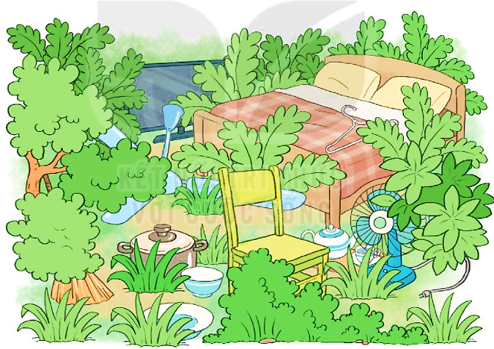
1. Tìm và gọi tên các vật trong tranh.
ti vi
gối
giường
quạt trần
mắc áo
chổi
ghế
nồi
ấm
quạt điện
chén
đĩa
bát

Slide 4
2. Tìm 3 – 5 từ ngữ chỉ hoạt động gắn với các vật trong tranh ở bài tập 1.
M: chổi – quét nhà
ti vi
giường
gối
quạt trần
xem phim
nằm
gối đầu
làm mát
mắc áo
nồi
ấm
quạt điện
treo quần áo
nấu đồ ăn
rót nước
làm mát
chổi
ghế
đĩa
bát
chén
quét nhà
ngồi
đựng thức ăn
đựng nước

Slide 5
2. Đặt một câu nói về việc em làm ở nhà.
M: Em quét nhà.

